Slide 1
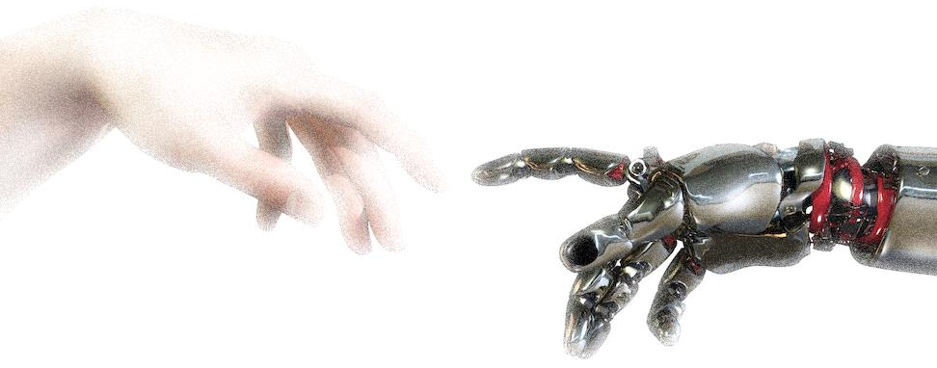
Εφαρμογές ρομποτικής χαμηλού κόστους
Εμμανουήλ Τσαρδούλιας
Μεταδιδακτορικός Eρευνητής Ρομποτικής
ΤΗΜΜΥ ΑΠΘ / ΕΚΕΤΑ
Λουκάς Πέτρου
Αναπληρωτής Kαθηγητής
ΤΗΜΜΥ ΑΠΘ

Slide 2
Φορείς
Τμήμα Ηλεκτρολόγων Μηχανικών και Μηχανικών Υπολογιστών
Εργαστήριο Αρχιτεκτονικής Υπολογιστών και Συστημάτων
Εργαστήριο Ευφυών Συστημάτων και Τεχνολογίας Λογισμικού
ΙΠΤΗΛ – Ινστιτούτο Τεχνολογιών Πληροφορικής και Επικοινωνιών

Slide 3
Εφαρμογές
Robotic Applications
FP7, 2013-2016
7 partners
Social robotics
Εφαρμογές για άτομα χρήζοντα βοήθειας
Ελαφρά μορφή άνοιας
Προβλήματα με τεχνολογία
Αποθεραπεία κατάγματος γοφού
Program for the Advancement of Non Directed Operating Robotic Agents
Autonomous Robotic Search & Rescue
2008 – Σήμερα
4 συμμετοχές στον παγκόσμιο διαγωνισμό RoboCup
2^{η} θέση παγκοσμίως (Autonomy)
Χρήση state-of-the-art λογισμικού ανοιχτού κώδικα
ROS – Robot Operating System (industry standard)
OpenCV, Sphinx4, …

Slide 4
Τεχνολογίες
Low Level
Ρομποτική κίνηση
Αισθητήρες
Χαρτογράφηση
Εξερεύνηση
Εντοπισμός σημείων ζωής / Μηχανική όραση
Λήψη αποφάσεων
Cloud Robotics
Οντολογίες / Αναγνώριση ομιλίας
Ρομποτικές εφαρμογές (Applications)
High Level

Slide 5
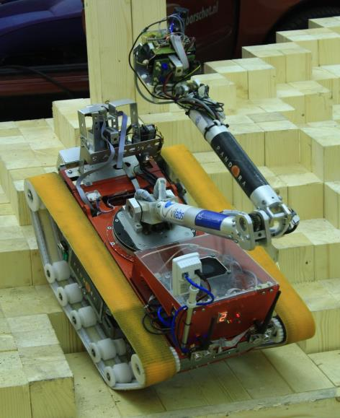
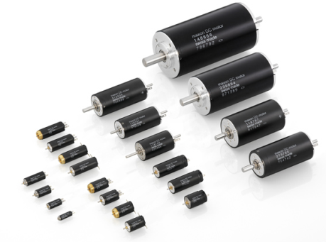
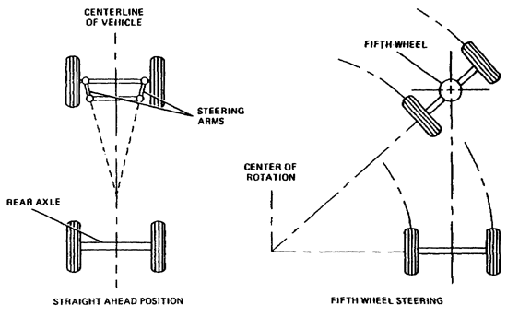
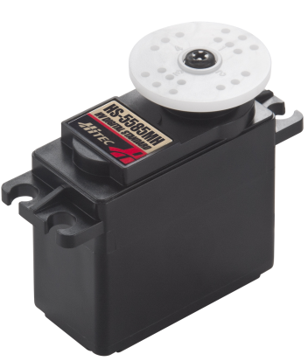
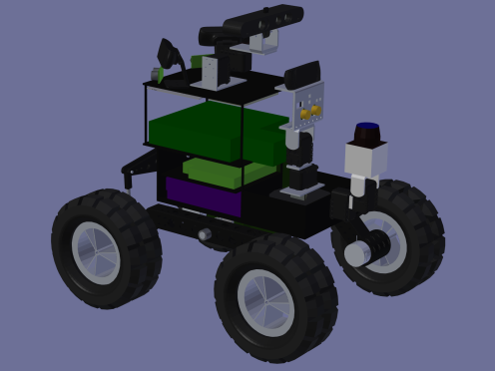
Ρομποτική Κίνηση
Ρομποτική κίνηση
Αισθητήρες
Χαρτογράφηση
Εξερεύνηση
Εντοπισμός σημείων ζωής / Μηχανική όραση
Λήψη αποφάσεων
Cloud robotics
Οντολογίες / Αναγνώριση ομιλίας
Ρομποτικές εφαρμογές
Κινητήρες
Έλεγχος
Κινηματικά μοντέλα
Skid Steer
Ackerman

Slide 6
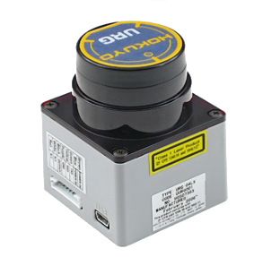
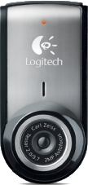
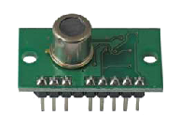
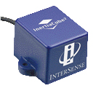
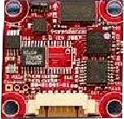
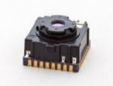
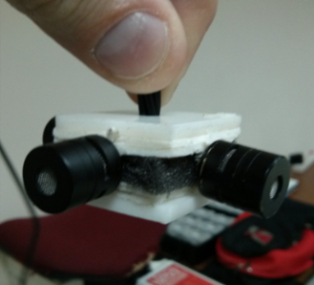
Αισθητήρες
Ρομποτική κίνηση
Αισθητήρες
Χαρτογράφηση
Εξερεύνηση
Εντοπισμός σημείων ζωής / Μηχανική όραση
Λήψη αποφάσεων
Cloud robotics
Οντολογίες / Αναγνώριση ομιλίας
Ρομποτικές εφαρμογές
Αντίληψης περιβάλλοντος
Εντοπισμού ζωής
LRF
Camera
Depth
Sonar
CO2
IR
Thermal
Thermal
Camera
Sound
Compass
IMU

Slide 7
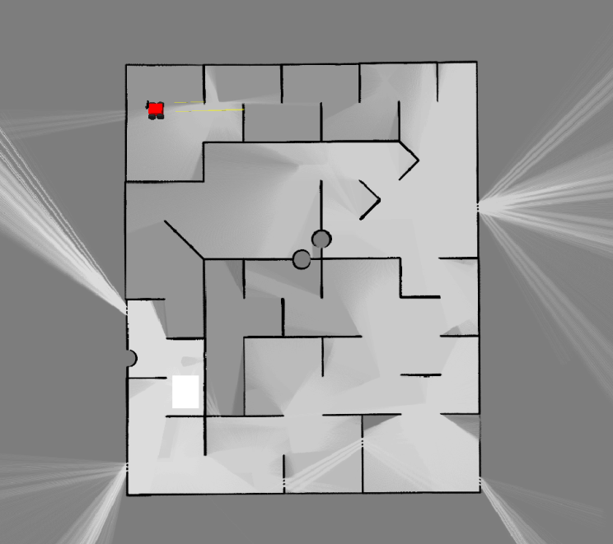
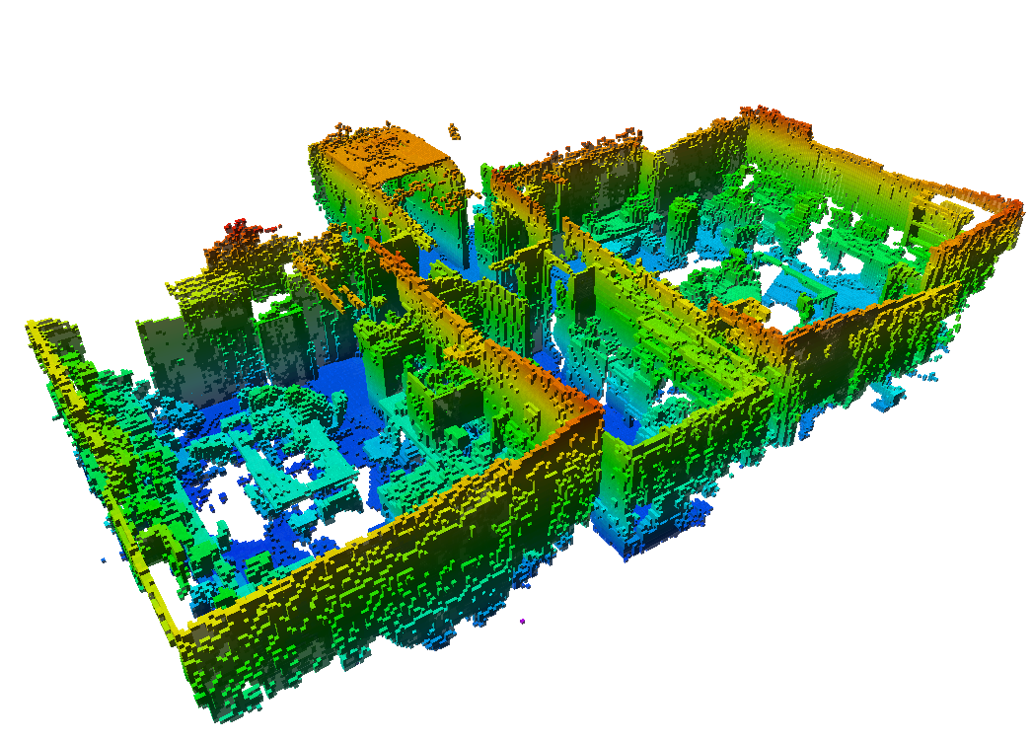
Χαρτογράφηση
Ρομποτική κίνηση
Αισθητήρες
Χαρτογράφηση
Εξερεύνηση
Εντοπισμός σημείων ζωής / Μηχανική όραση
Λήψη αποφάσεων
Cloud robotics
Οντολογίες / Αναγνώριση ομιλίας
Ρομποτικές εφαρμογές

Slide 8
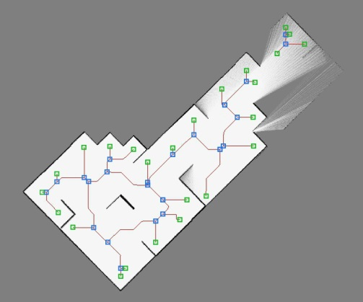
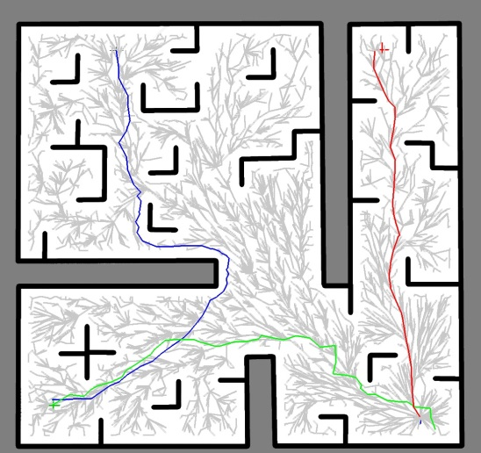
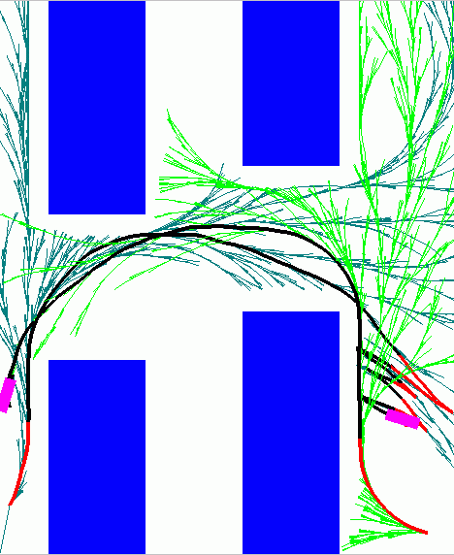
Εξερεύνηση
Ρομποτική κίνηση
Αισθητήρες
Χαρτογράφηση
Εξερεύνηση
Εντοπισμός σημείων ζωής / Μηχανική όραση
Λήψη αποφάσεων
Cloud robotics
Οντολογίες / Αναγνώριση ομιλίας
Ρομποτικές εφαρμογές
Επιλογή στόχου
Δημιουργία μονοπατιού
Διάσχιση
μονοπατιού

Slide 9
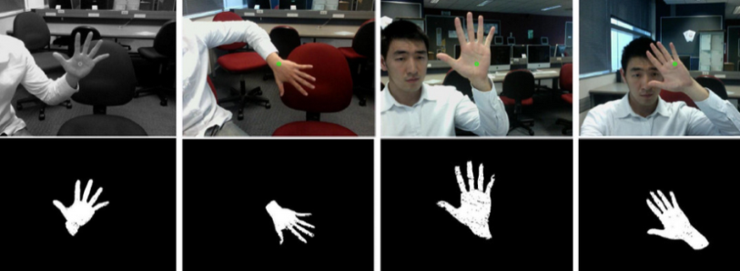
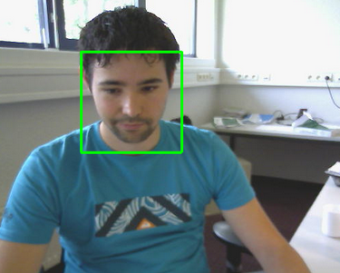
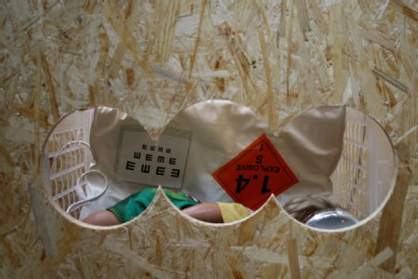
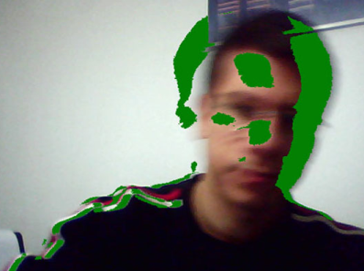
Εντοπισμός σημείων ζωής Μηχανική όραση
Ρομποτική κίνηση
Αισθητήρες
Χαρτογράφηση
Εξερεύνηση
Εντοπισμός σημείων ζωής / Μηχανική όραση
Λήψη αποφάσεων
Cloud robotics
Οντολογίες / Αναγνώριση ομιλίας
Ρομποτικές εφαρμογές
Skin detection
Human / Face detection
Προσομοιωμένο
θύμα
Motion
detection

Slide 10
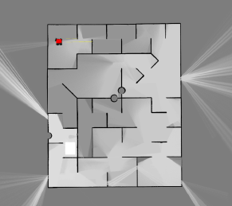
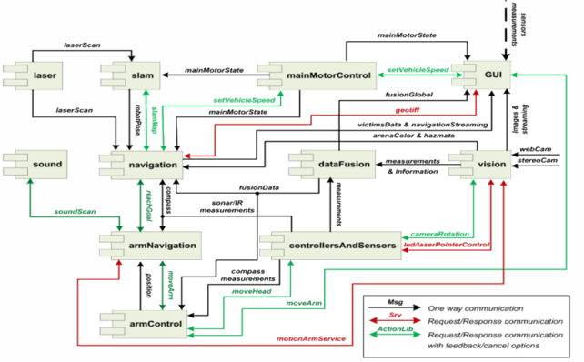
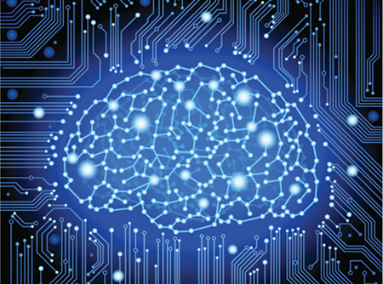
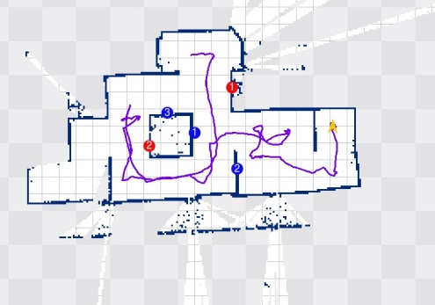
Λήψη αποφάσεων
Ρομποτική κίνηση
Αισθητήρες
Χαρτογράφηση
Εξερεύνηση
Εντοπισμός σημείων ζωής / Μηχανική όραση
Λήψη αποφάσεων
Cloud robotics
Οντολογίες / Αναγνώριση ομιλίας
Ρομποτικές εφαρμογές

Slide 11
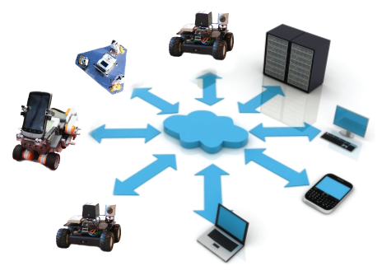
Cloud Robotics (& Internet of things)
Ρομποτική κίνηση
Αισθητήρες
Χαρτογράφηση
Εξερεύνηση
Εντοπισμός σημείων ζωής / Μηχανική όραση
Λήψη αποφάσεων
Cloud robotics
Οντολογίες / Αναγνώριση ομιλίας
Ρομποτικές εφαρμογές

Slide 12
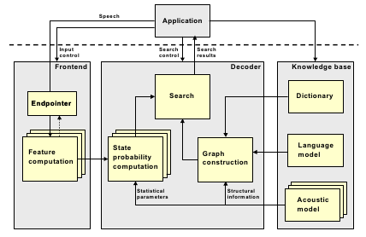
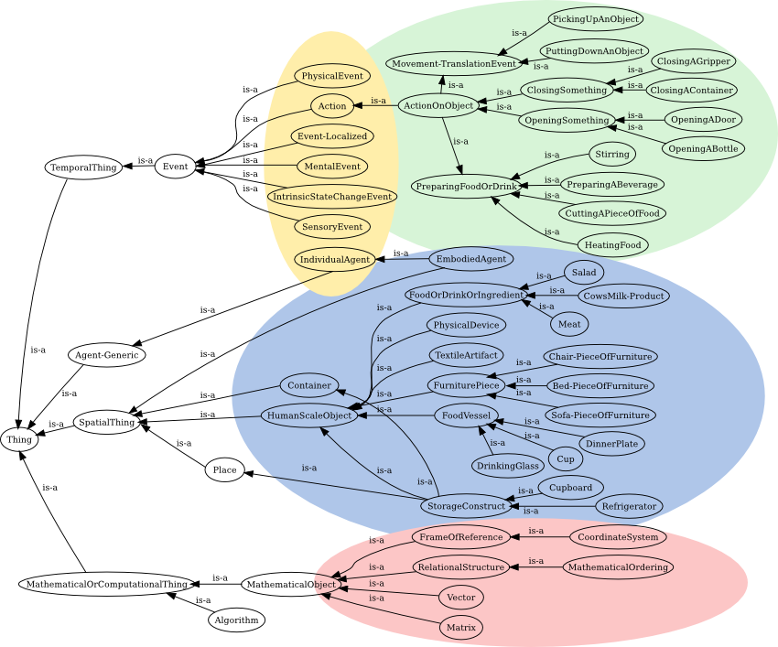
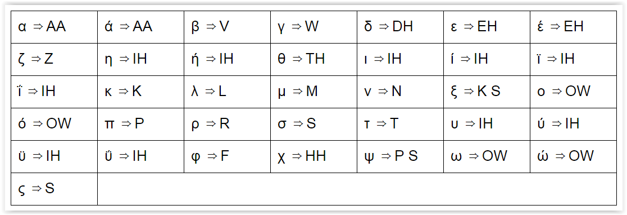
Οντολογίες / Αναγνώριση ομιλίας
Ρομποτική κίνηση
Αισθητήρες
Χαρτογράφηση
Εξερεύνηση
Εντοπισμός σημείων ζωής / Μηχανική όραση
Λήψη αποφάσεων
Cloud robotics
Οντολογίες / Αναγνώριση ομιλίας
Ρομποτικές εφαρμογές
KnowRob
Sphinx4

Slide 13
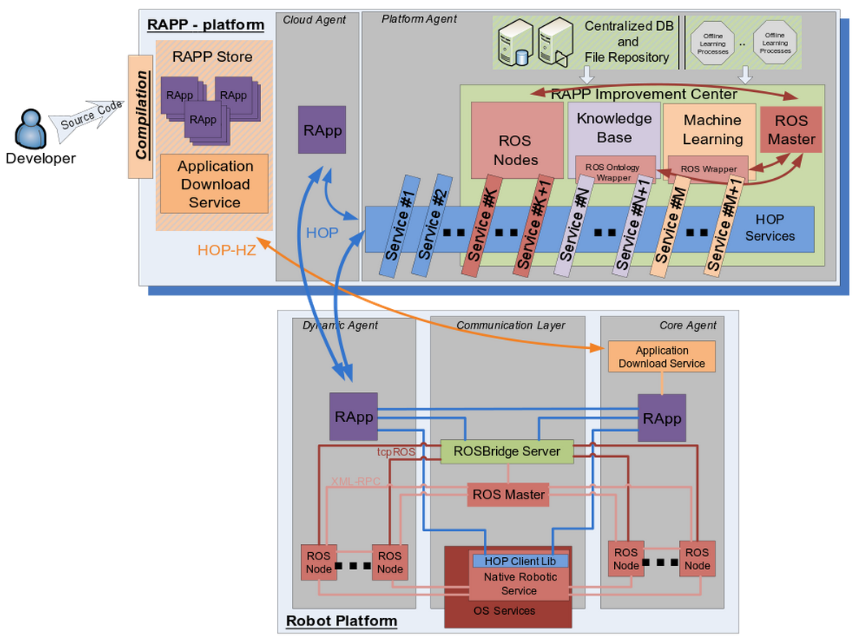
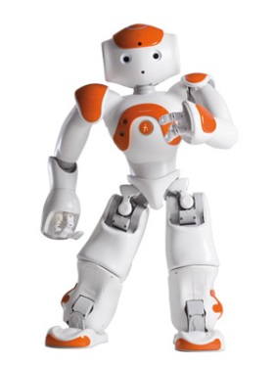
Ρομποτικές εφαρμογές
Ρομποτική κίνηση
Αισθητήρες
Χαρτογράφηση
Εξερεύνηση
Εντοπισμός σημείων ζωής / Μηχανική όραση
Λήψη αποφάσεων
Cloud robotics
Οντολογίες / Αναγνώριση ομιλίας
Ρομποτικές εφαρμογές

Slide 14
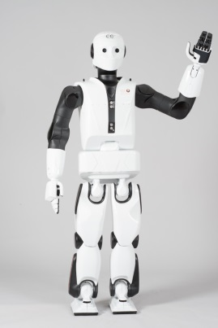
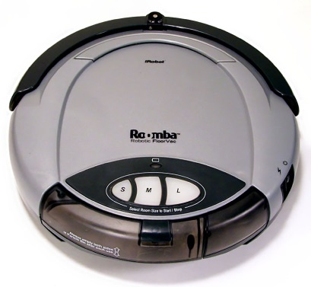
Συμπεράσματα
Ύπαρξη τεχνογνωσίας
Μεγάλο ποσοστό κάλυψης ρομποτικής επιστήμης
Κόστος??
PANDORA
NAO robot
REEM-C
Roomba
~20,000€
~6,500€
~250,000€
~250€

Slide 15
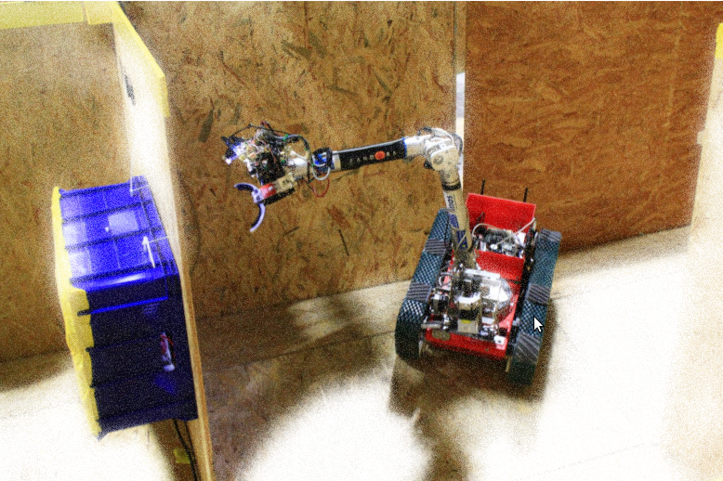
www.pandora.ee.auth.gr
pandora@ee.auth.gr
www.rapp-project.eu

